Slide 1
Mezclador de audio de 4 canales y amplificador de 3W
Trabajo final de cátedra: Electrónica Aplicada 2
Autor: Magni Genre, Exequiel Juan

Slide 2
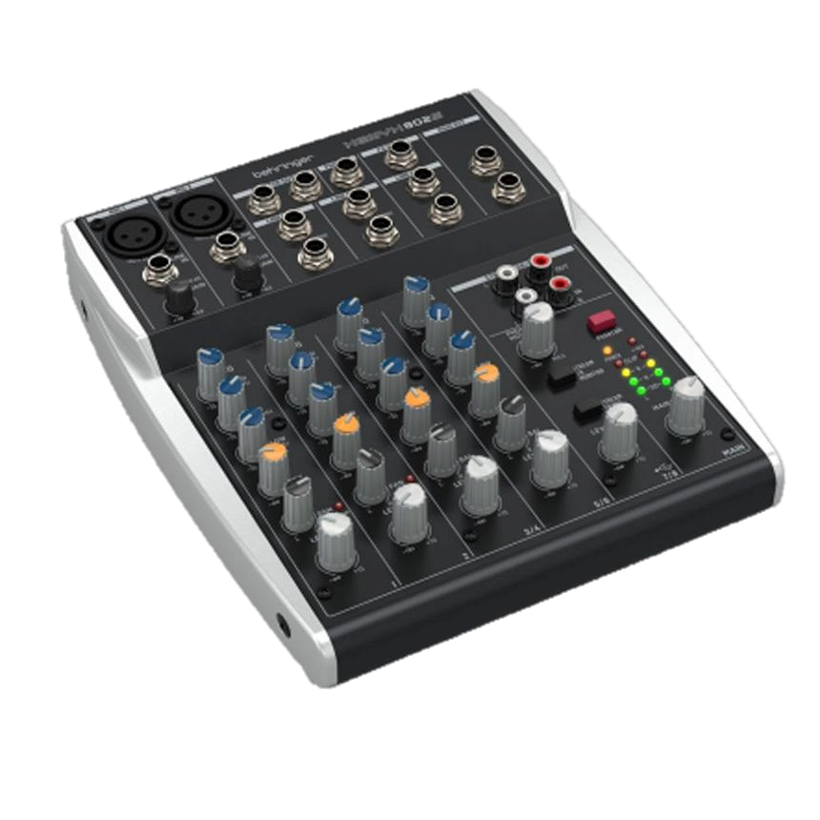
Mezclador de canales (comercial)

Slide 3
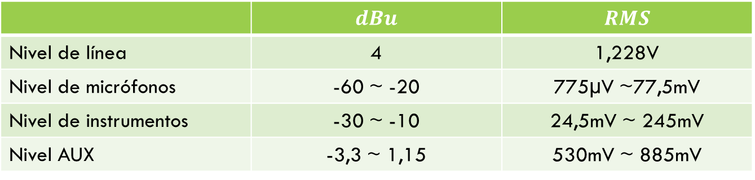

Consideraciones
 | $$dBu$$ | $$RMS$$
Nivel de línea | 4 | 1,228V
Nivel de micrófonos | -60 ~ -20 | 775µV ~77,5mV
Nivel de instrumentos | -30 ~ -10 | 24,5mV ~ 245mV
Nivel AUX | -3,3 ~ 1,15 | 530mV ~ 885mV
Recordamos:
$dBV \left(DecibeliosVolts\right)=20⋅\log_{10}{V}$
$dBu \left(DecibeliosUnidaddeUnidad\right)=20⋅\log_{10}\left(\frac{V}{0.775}\right)$
Ancho de banda: 20Hz ~ 20kHz con margen: 50Hz ~ 18kHz

Slide 4
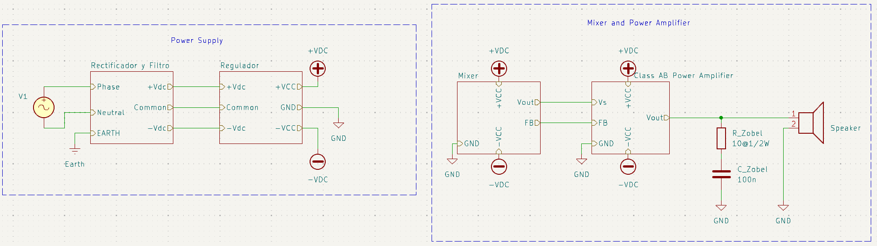
Diagrama en bloques general

Slide 5
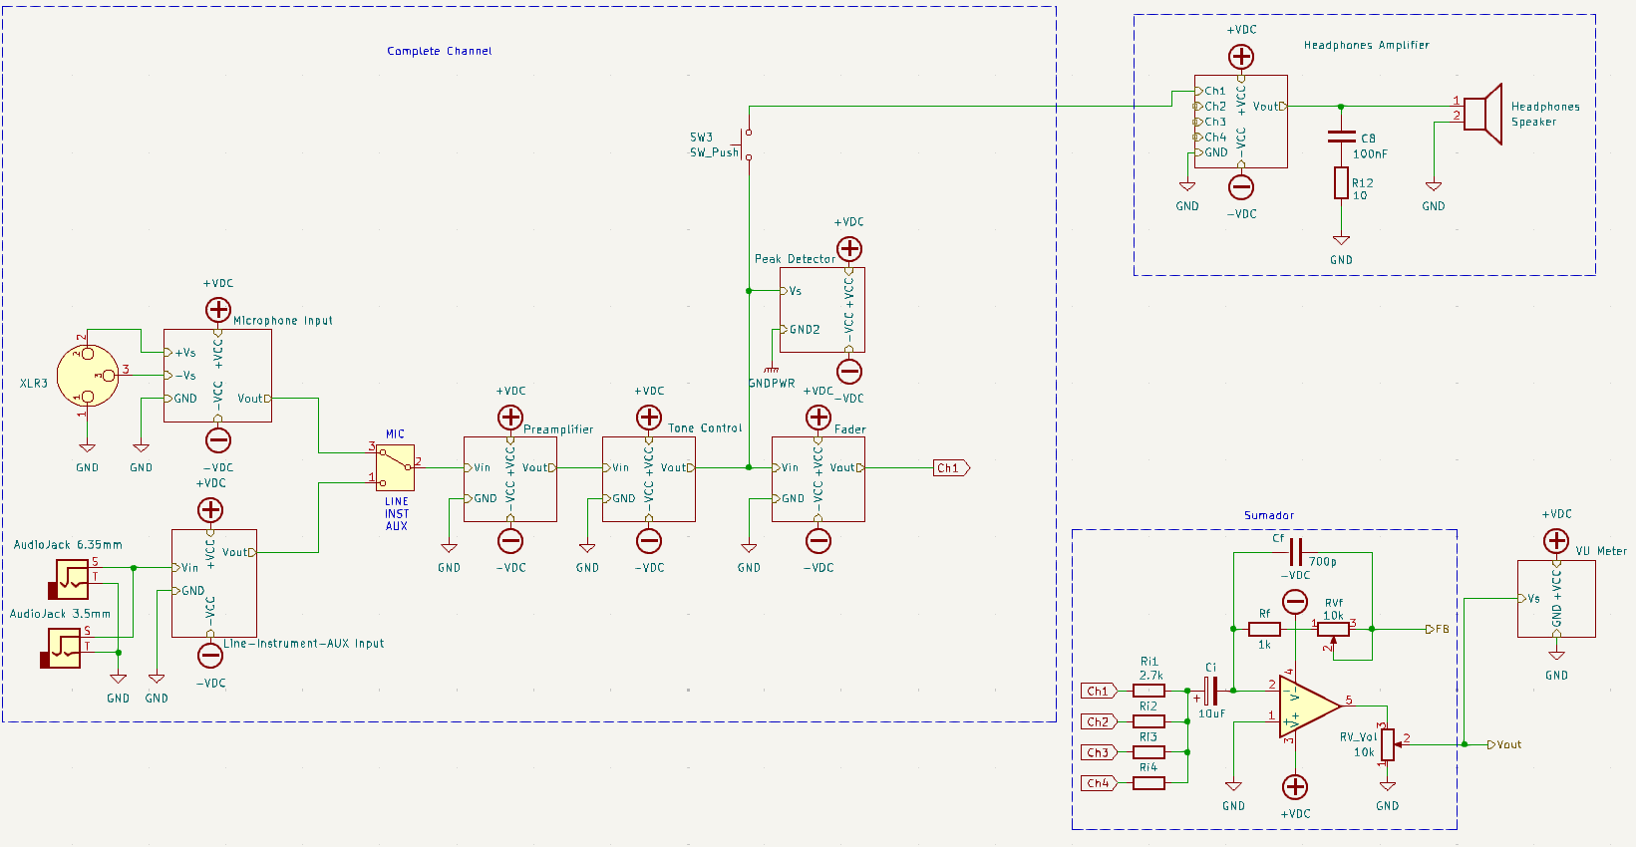
Diagrama en bloques general

Slide 6
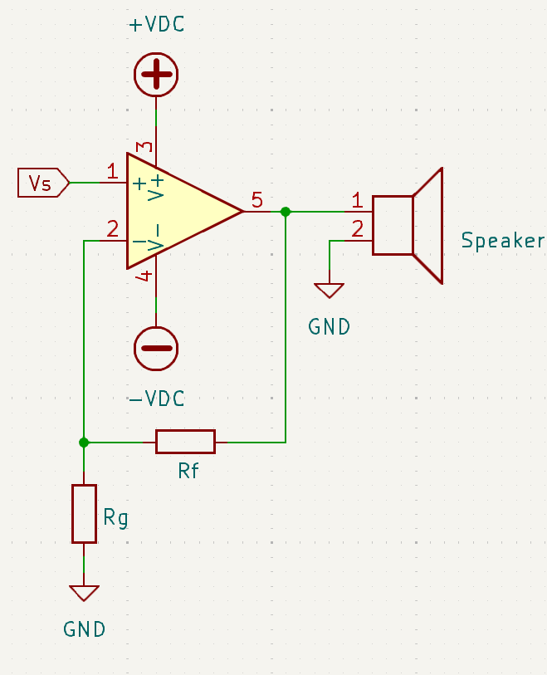

Amplificador de Potencia
Problema: $I_{o}$ pequeña

Slide 7
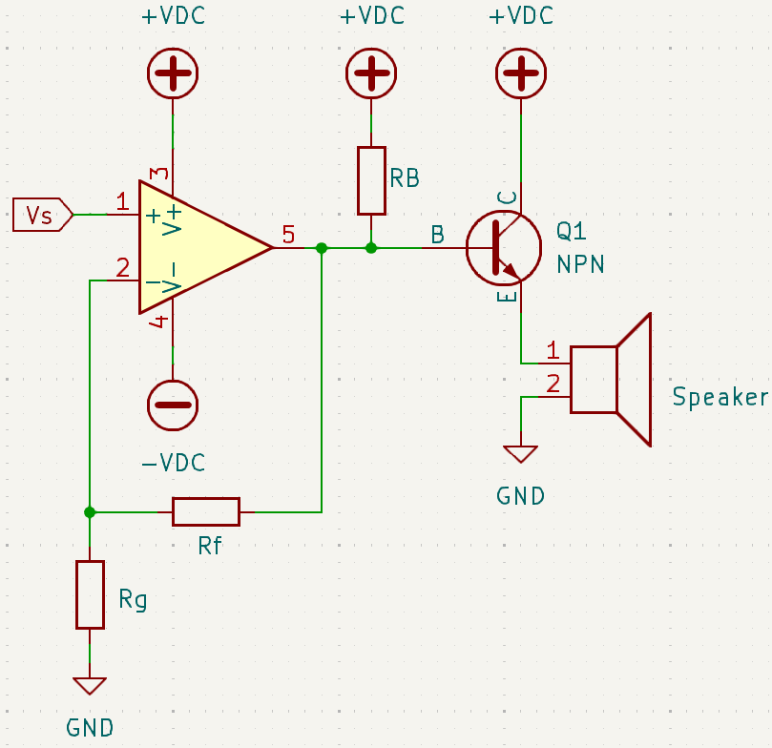



Amplificador clase A
Solución: Etapa amplificadora $CC$
$A_{v}≈1$
$Z_{i}$ grande
$Z_{o}$ pequeña
… otro problema…
corriente continua en $R_{L}$

Slide 8
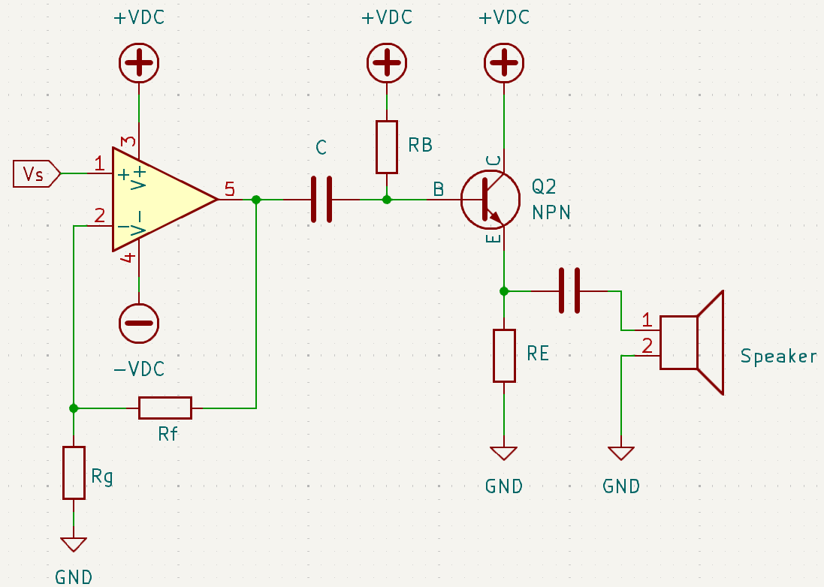

Amplificador clase A
Solución: Capacitores de acople
Aunque poco eficiente… $→ η≈25\%$

Slide 9
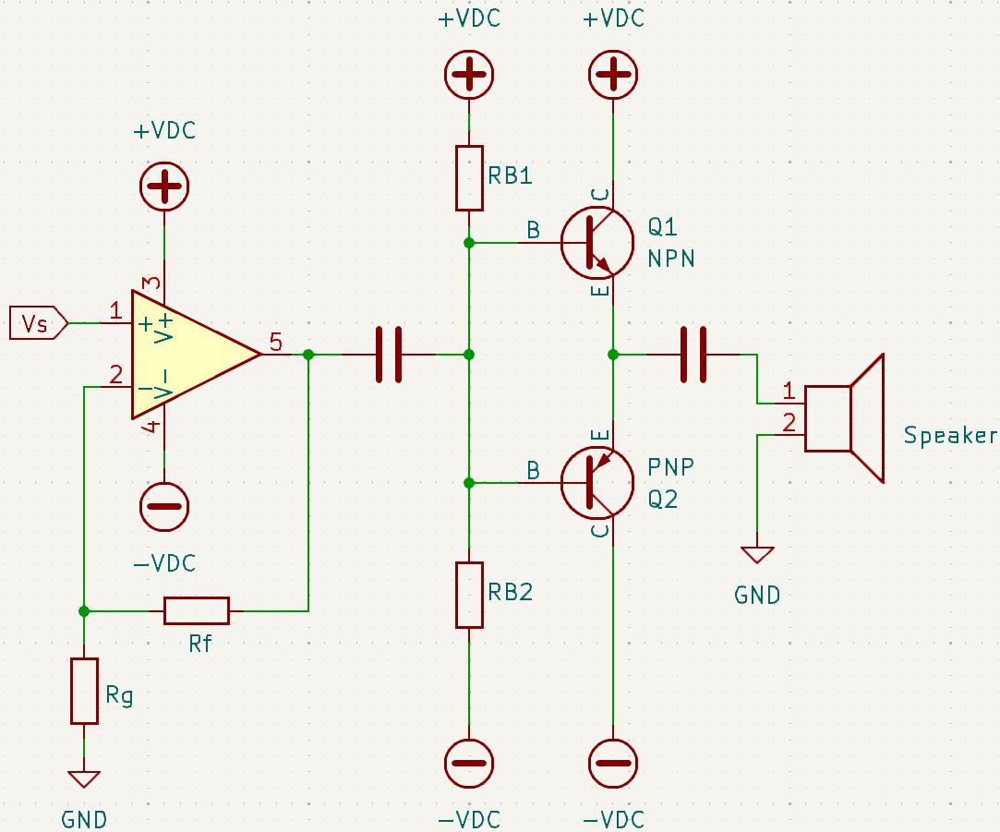

Amplificador clase B
Solución: clase B$→ η≈78,5\%$
Veamos la señal…

Slide 10
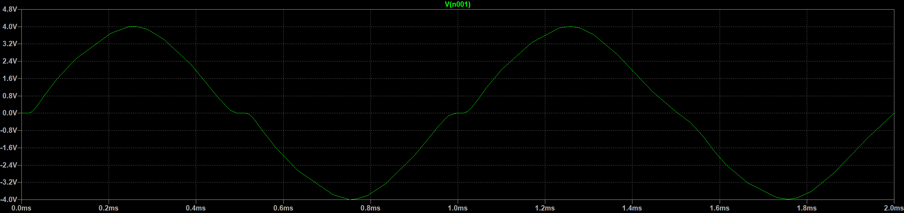
Amplificador clase AB – Push Pull

Slide 11
Amplificador clase AB – Push Pull
Distorsión en cruces por 0

Slide 12
Amplificador clase B

Slide 13
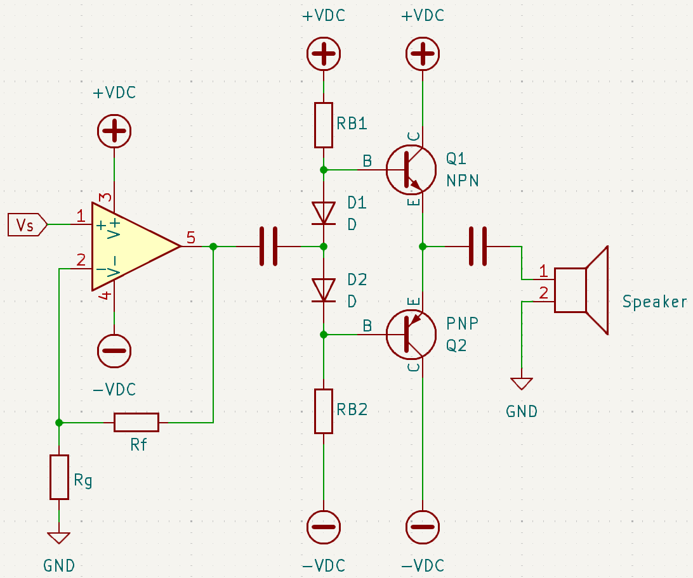
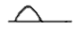
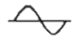
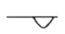
Amplificador clase AB
Solución: Diodos

Slide 14
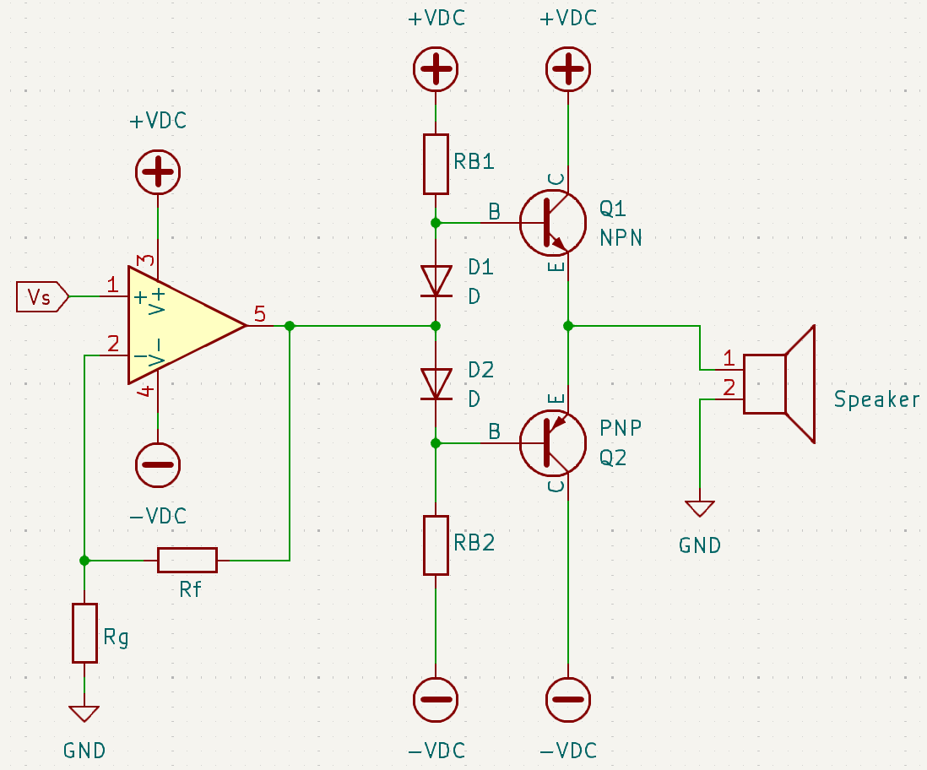

Amplificador clase AB
Retiramos los capacitores de acople
Funciona, pero…
$V_{D}$ y $V_{be}$ no siempre $0,7V$

Slide 15
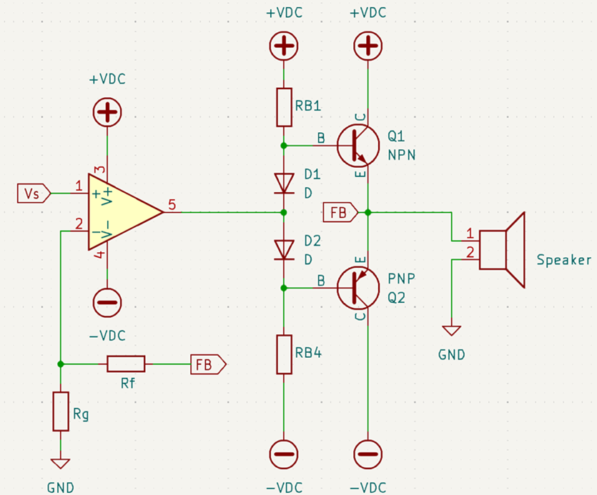

Amplificador clase AB
Solución: Unimos red FB
Asegura $V_{DC}=0V$
Compensa alinealidades e irregularidades
Hagamos algunas mejoras…

Slide 16
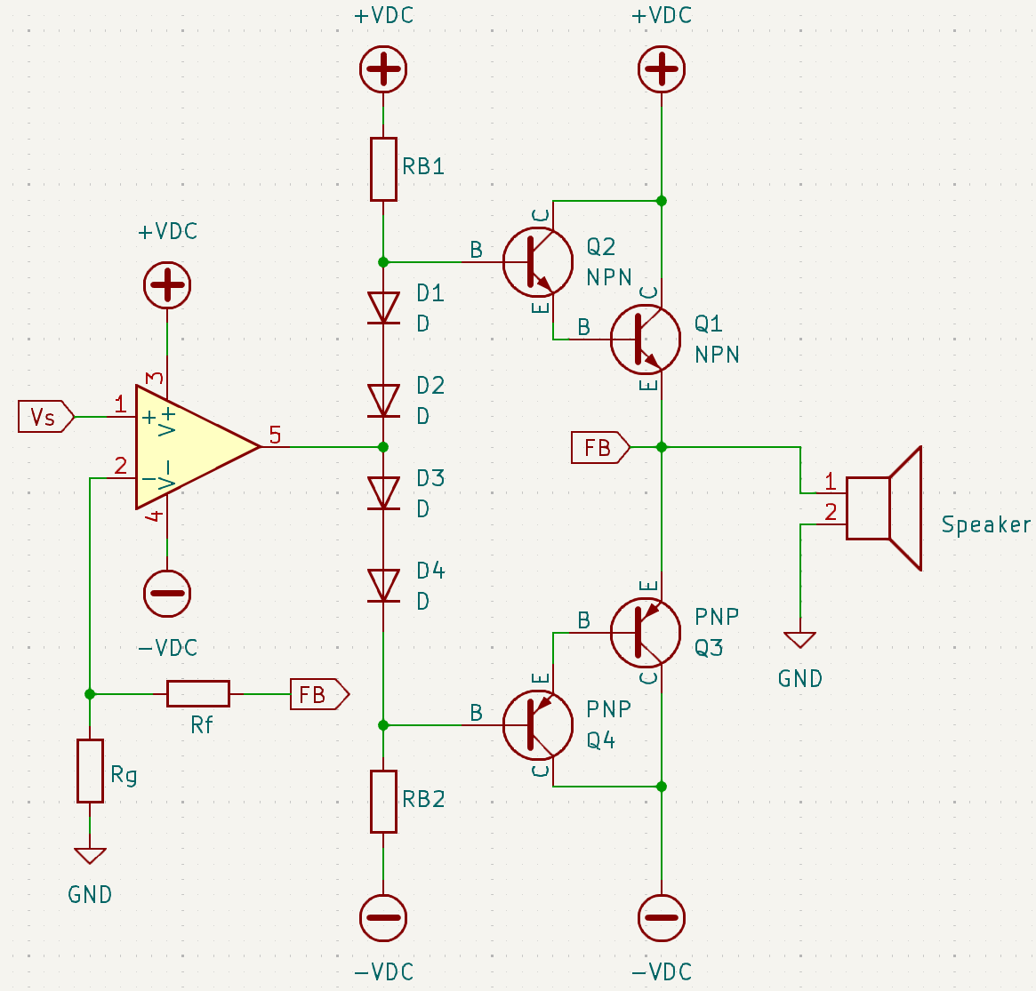

Amplificador clase AB
Utilizamos pares Darlington
Compensa baja $β_{potencia}$
$I_{Bias}$ pequeña
Tenemos que agregar diodos…

Slide 17
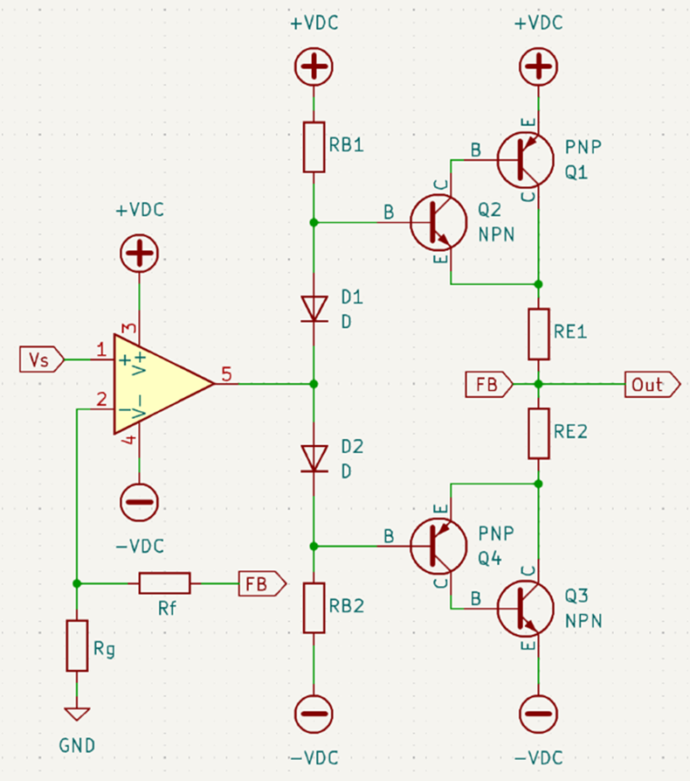
Amplificador clase AB
Usamos pares Sziklai
Agregamos resistencias RE1 y RE2
Evitar embalamiento térmico

Slide 18
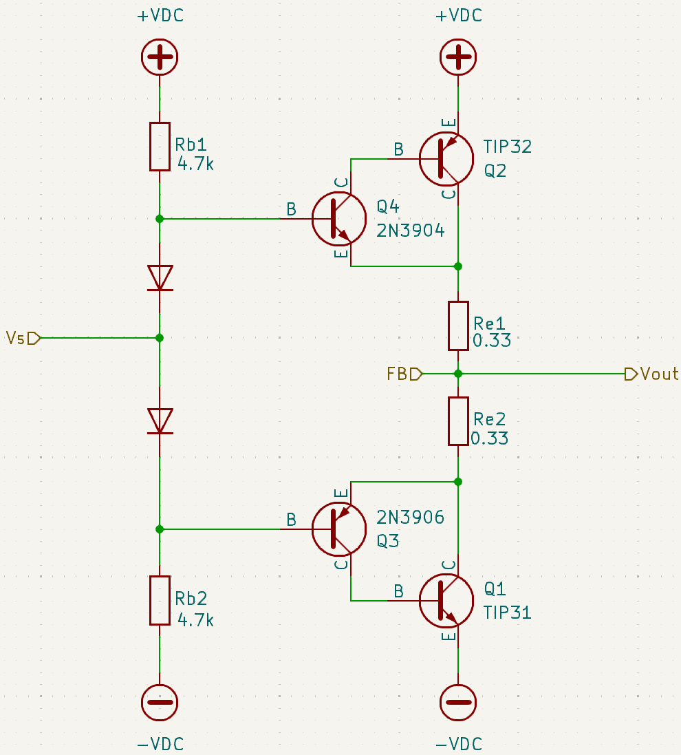


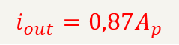



Amplificador clase AB
$$v_{s}=6,93V_{p}$$
$$v_{out}=4,9V_{RMS}$$
$$v_{s}=4,9V_{RMS}$$
$$v_{s}=6,93V_{p}$$
$$i_{out}=0,87A_{p}$$
$$i_{out}=0,61A_{RMS}$$

Slide 19
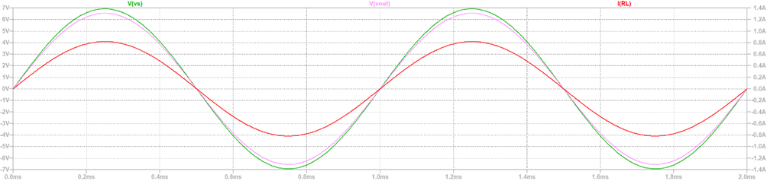
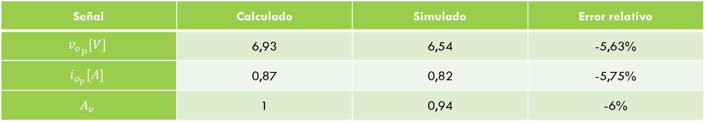

Amplificador clase AB
Resultados simulación
$$v_{s_{p}}=6,93V$$
Señal | Calculado | Simulado | Error relativo
$${v_{o}}_{p}\left[V\right]$$ | 6,93 | 6,54 | -5,63%
$$i_{o_{p}}\left[A\right]$$ | 0,87 | 0,82 | -5,75%
$$A_{v}$$ | 1 | 0,94 | -6%

Slide 20
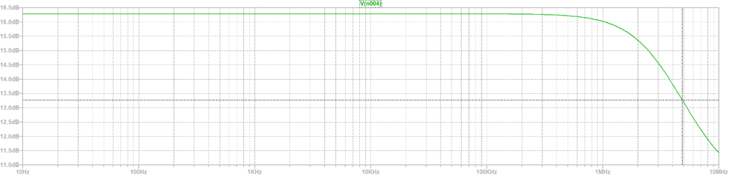
Amplificador clase AB
Resultados simulación
Frecuencia máxima de corte en 4,82MHz

Slide 21
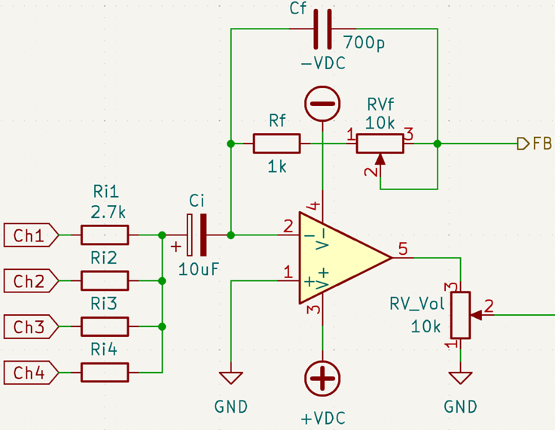




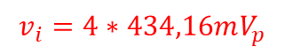
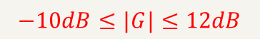


Sumador
$$−10dB≤|G|≤12dB$$
$$v_{i}=4∗434,16mV_{p}$$
$$v_{i}=1,228V_{RMS}$$
$$v_{i}=1,736V_{p}$$
$$v_{o}=4,9V_{RMS}$$
$$v_{o}=6,93V_{p}$$
$RV_{vol}$ logarítmico
$RV_{f}$ lineal
$$v_{ch}=434,16mV_{p}$$

Slide 22
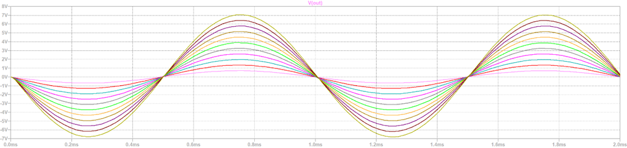
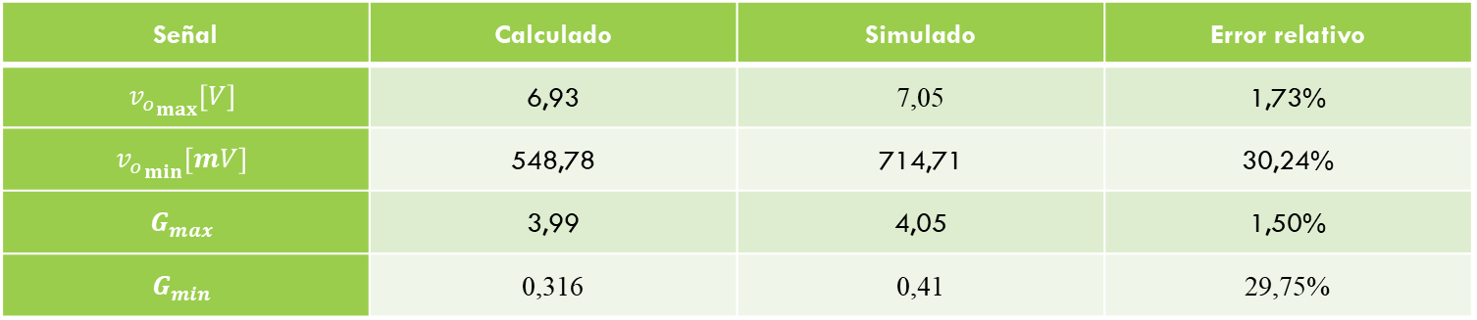

Sumador
Resultados simulación
$$v_{ch1}=v_{ch2}=v_{ch3}=v_{ch4}=434,16mV$$
Señal | Calculado | Simulado | Error relativo
$${v_{o}}_{max}\left[V\right]$$ | 6,93 | 7,05 | 1,73%
$${v_{o}}_{min}\left[mV\right]$$ | 548,78 | 714,71 | 30,24%
$$G_{max}$$ | 3,99 | 4,05 | 1,50%
$$G_{min}$$ | 0,316 | 0,41 | 29,75%

Slide 23
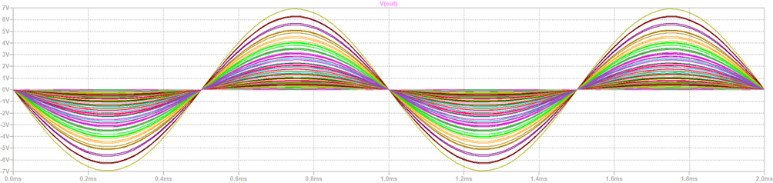

Sumador
Resultados simulación
$$Variación de ambos potenciómetros$$

Slide 24
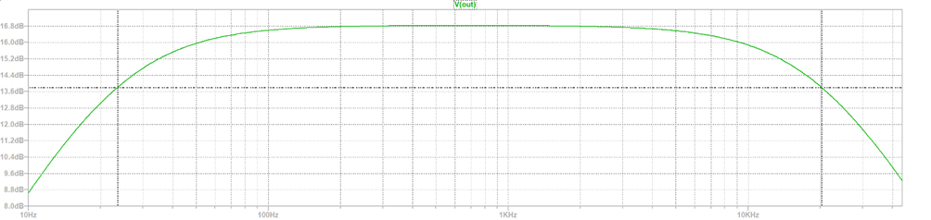
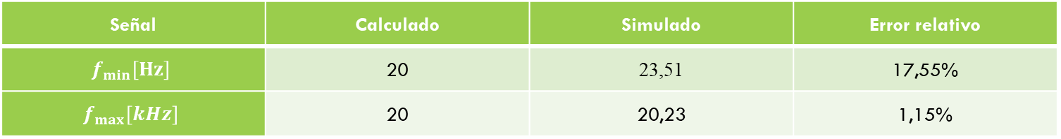

Sumador
Resultados simulación
$$v_{ch1}=v_{ch2}=v_{ch3}=v_{ch4}=434,16mV$$
Señal | Calculado | Simulado | Error relativo
$$f_{min}\left[Hz\right]$$ | 20 | 23,51 | 17,55%
$$f_{max}\left[kHz\right]$$ | 20 | 20,23 | 1,15%

Slide 25
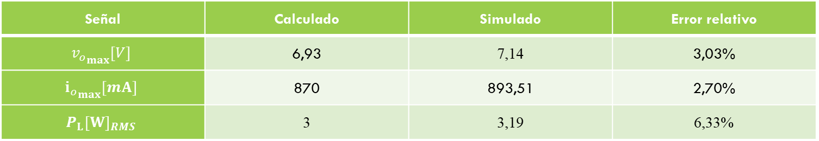
Sumador + Clase AB
Resultados simulación
$$v_{ch1}=v_{ch2}=v_{ch3}=v_{ch4}=434,16mV$$
Señal | Calculado | Simulado | Error relativo
$${v_{o}}_{max}\left[V\right]$$ | 6,93 | 7,14 | 3,03%
$${i_{o}}_{max}\left[mA\right]$$ | 870 | 893,51 | 2,70%
$$P_{L}{\left[W\right]}_{RMS}$$ | 3 | 3,19 | 6,33%

Slide 26
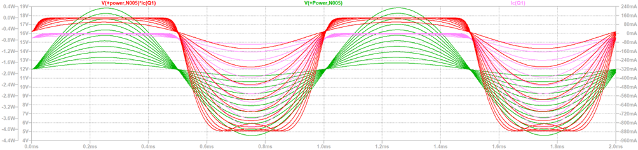

Potencia sobre los transistores
Resultados simulación
$$V_{CE}=18,86V<40V,$$
$$I_{E}=832,52mA < 3A,$$
$$P=4W<40W$$

Slide 27
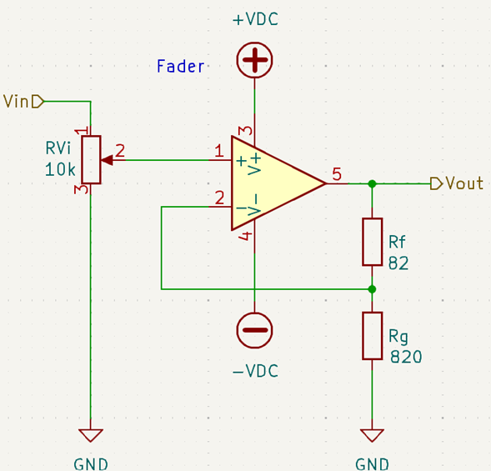
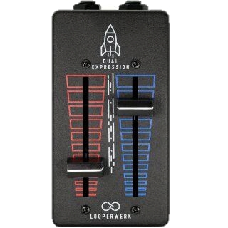
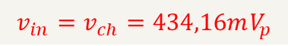
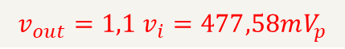
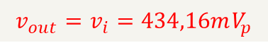
Atenuador (“Fader”)
$$v_{in}=v_{ch}=434,16mV_{p}$$
$$v_{out}={1,1 v}_{i}=477,58mV_{p}$$
$$v_{out}=v_{i}=434,16mV_{p}$$

Slide 28
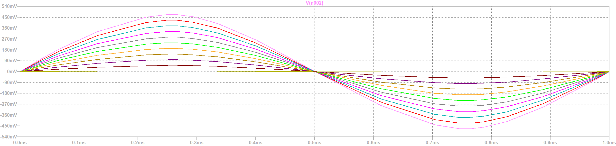
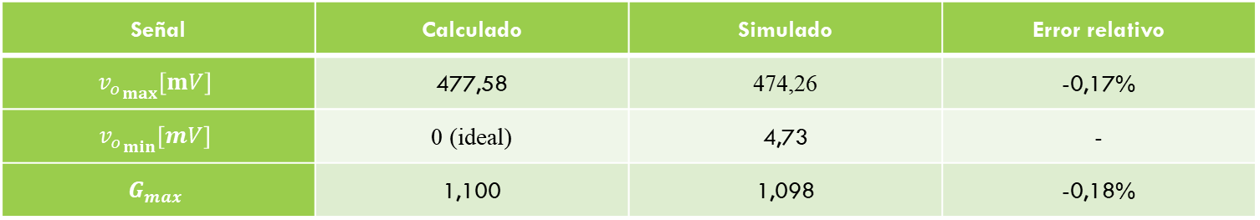

Atenuador
Resultados simulación
$$v_{in}=434,16mV$$
Señal | Calculado | Simulado | Error relativo
$${v_{o}}_{max}\left[mV\right]$$ | 477,58 | 474,26 | -0,17%
$${v_{o}}_{min}\left[mV\right]$$ | 0 (ideal) | 4,73 | -
$$G_{max}$$ | 1,100 | 1,098 | -0,18%

Slide 29
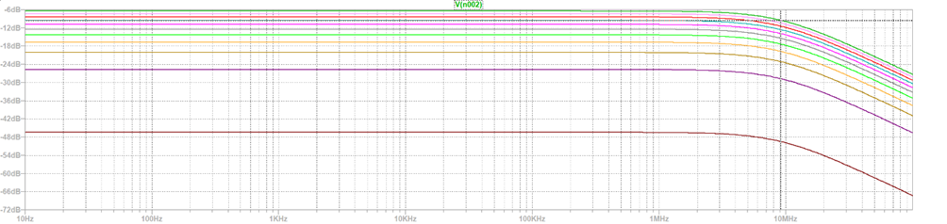
Atenuador
Resultados simulación
Frecuencia máxima de corte 9,07MHz

Slide 30
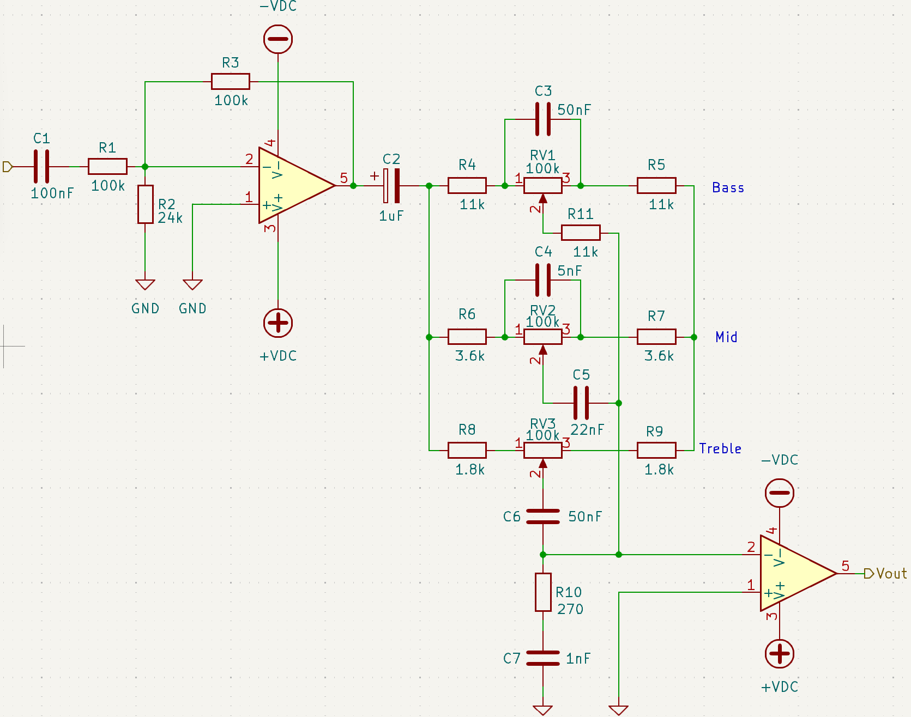
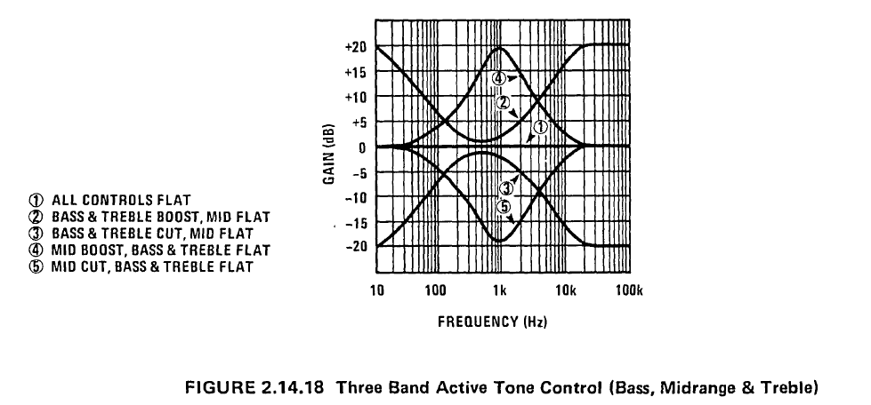


Control de tonos
$$v_{in}=v_{ch}=434,16mV_{p}$$
$$v_{out}=v_{i}$$

Slide 31

Control de tonos
Resultados simulación
Amplitud de 1V (escala en 0dB)
10 Hz ~25 kHz

Slide 32

Control de tonos: Bajos
Resultados simulación
Amplitud de 1V (escala en 0dB)
10 Hz ~25 kHz

Slide 33

Control de tonos: Medios
Resultados simulación
Amplitud de 1V (escala en 0dB)
10 Hz ~25 kHz

Slide 34

Control de tonos: Altos
Resultados simulación
Amplitud de 1V (escala en 0dB)
10 Hz ~25 kHz

Slide 35








Preamplificador de instrumento
$$v_{mic}=34,65mV_{p}$$
$$v_{inst}=34,65mV_{p}$$
$$v_{inst}=−30dBu$$
$$v_{aux}=530mV_{p}$$
$$v_{out}=434,16mV_{p}$$
$$v_{aux}=−3,3dBu$$

Slide 36




Preamplificador de instrumento
$$−20dB≤G≤22dB$$
$$v_{inst}=34,65mV_{p}$$
$$v_{in}=34,65mV_{p}$$
$$v_{out}=434,16mV_{p}$$

Slide 37


Preamplificador
Resultados simulación
$$v_{ch1}=v_{ch2}=v_{ch3}=v_{ch4}=434,16mV$$
Señal | Calculado | Simulado | Error relativo
$${v_{o}}_{max}\left[mV\right]$$ | 434,16 | 449,95 | 3,64%
$$G_{max}$$ | 12,53 | 12,99 | 3,67%
$$G_{min}$$ | 0,1 | 0,23 | 130%

Slide 38

Preamplificador
Resultados simulación
$$v_{ch1}=v_{ch2}=v_{ch3}=v_{ch4}=434,16mV$$
Señal | Calculado | Simulado | Error relativo
$$f_{min}\left[Hz\right]$$ | 20 | 20,42 | 2,1%
$$f_{max}\left[kHz\right]$$ | 20 | 20,29 | 1,45%

Slide 39








Preamplificador para micrófono
$$G=30dB$$
$$v_{s}^{+}=434,16mV_{p}$$
$$v_{s}^{+}=−60dBu,θ=0$$
$$v_{out}=34,65mV_{p}$$
$$Z_{i}≈150Ω$$
$$v_{s}^{−}=−434,16mV_{p}$$
$$v_{s}^{−}=−60dBu, θ=π$$

Slide 40



Entrada Micrófono
Resultados simulación
$$MIC_{1}=MIC_{2}=MIC_{3}=1,096mV, MI{C_{2}}_{θ}=180º$$
Señal | Calculado | Simulado | Error relativo
$${v_{o}}_{p}\left[mV\right]$$ | 34,65 | 34,73 | 0,23%
$$G$$ | 31,6 | 31,69 | 0,28%

Slide 41

Preamplificador
Resultados simulación
$$MIC_{1}=MIC_{2}=MIC_{3}=1,096mV, MI{C_{2}}_{θ}=180º$$
Señal | Calculado | Simulado | Error relativo
$$f_{min}\left[Hz\right]$$ | 20 | 19,40 | -3%
$$f_{max}\left[kHz\right]$$ | 20 | 19 | -5%

Slide 42

Detector de picos

Slide 43

Detector de picos

Slide 44


Detector de picos

Slide 45



Detector de picos bipolar
$$v_{s}=434,16mV_{p}$$
$$v_{ref}≈460mV_{p}$$

Slide 46

Detector de picos bipolar

Slide 47


VU Meter (vúmetro)

Slide 48

VU Meter (vúmetro)

Slide 49






Amplificador auriculares
Versión 1
$$η≈10\%$$
$$v_{o}=1,99V_{p}$$
$$v_{i}=1,74V_{p}$$
$$i_{o}={250mA}_{p}$$
$$v_{ch}=434,16mV_{p}$$

Slide 50


Amplificador auriculares
Versión 2
$$V_{cc}=8V$$
$$v_{o}=1,99V_{p}$$
$$v_{i}=1,74V_{p}$$
$$i_{o}={250mA}_{p}$$
$$v_{ch}=434,16mV_{p}$$

Slide 51

Modificaciones

Slide 52


Amplificador auriculares
Realimentación
$$V_{cc}=8V$$
$$v_{o}=1,99V_{p}$$
$$v_{i}=1,74V_{p}$$
$$i_{o}={250mA}_{p}$$
$$v_{ch}=434,16mV_{p}$$

Slide 53









Amplificador auriculares
Capacitancias
$$R_{C_{f}}≈R_{f1}+\frac{1}{\frac{1}{2 r_{π_{10}}}+\frac{1}{R_{f2}+\frac{1}{\frac{1}{R_{L}}+\frac{1}{R_{e1}+r_{e1}}}}}$$
$$R_{C_{o}}≈R_{L}+\frac{1}{\frac{2}{R_{e1}+r_{e1}}+\frac{1}{R_{f2}+\frac{1}{\frac{1}{R_{f1}}+\frac{1}{2 r_{π_{10}}}}}}$$
$$C_{f}=\frac{1}{2πf R_{Cf}}≈15nF$$
$$C_{o}=\frac{1}{2πf R_{Co}}≈1000μF$$
$$R_{Ci}≈R_{s}+\frac{1}{\frac{1}{R_{b1}}+\frac{1}{R_{b2}}+\frac{1}{2 r_{π_{10}}}}$$
$$C_{i}=\frac{1}{2πf R_{Ci}}≈1μF$$
$$C_{M}=\frac{1}{2πf R_{CM}}≈47nF$$
$$R_{C_{M}}≈\frac{A_{vf}+1}{\frac{1}{\frac{1}{\frac{1}{\frac{1}{R_{s}}+\frac{1}{R_{b1}}+\frac{1}{R_{b2}}}+r_{π_{10}}}+\frac{1}{r_{o_{10}}}+\frac{1}{r_{o_{13}}}+\frac{1}{r_{o_{8}}}+\frac{1}{r_{π_{6}}}+\frac{1}{r_{o_{9}}+\frac{1}{\frac{1}{r_{π_{8}}}+\frac{1}{r_{π_{13}}}}}}}+\frac{1}{\frac{1}{R_{W}}+\frac{1}{\left(r_{e1}+\frac{1}{\frac{1}{R_{L}}+\frac{1}{R_{e1}}}\right)}+\frac{1}{r_{o_{6}}}}$$

Slide 54


Amplificador auriculares
Resultados simulación
AJUSTE BIAS
Preset al 47% ($RV_{be}=470Ω$)

Slide 55



Amplificador auriculares
Resultados simulación
$$v_{s_{p}}=4v_{ch}=1,74V$$
Señal | Calculado | Simulado | Error relativo
$${v_{o}}_{p}\left[V\right]$$ | 1,990 | 1,989 | -0,05%
$$i_{o_{p}}\left[mA\right]$$ | 250 | 248,71 | -0,52%
$$A_{v}$$ | 1,150 | 1,145 | -0,43%
$$P_{L}\left[mW\right]$$ | 250 | 247,34 | -1,06%

Slide 56


Amplificador auriculares
Resultados simulación
$$MIC_{1}=MIC_{2}=MIC_{3}=1,096mV, MI{C_{2}}_{θ}=180º$$
Señal | Calculado | Simulado | Error relativo
$$f_{min}\left[Hz\right]$$ | 20 | 19,90 | -0,5%
$$f_{max}\left[kHz\right]$$ | 20 | 19 | -5%

Slide 57

Rectificador y filtro

Slide 58

Rectificador y filtro

Slide 59

Regulador simétrico

Slide 60


Regulador
Aclaración: $V^{−}$inestable por modelo simulado (LM7912).

Slide 61

Regulador serie lineal

Slide 62


Regulador serie lineal

Slide 63

Regulador serie lineal

Slide 64

Regulador serie lineal

Slide 65

Regulador serie lineal

Slide 66

Regulador serie lineal simétrico

Slide 67



Regulador serie lineal
Resultados simulación
$$R_{L}=24Ω$$
Señal | Calculado | Simulado | Error relativo
$$V_{reg}^{+}\left[V\right]$$ | 12 | 11,94 | -0,50%
$$V_{reg}^{−}\left[V\right]$$ | -12 | -11,94 | 0,50%
$$I_{o}\left[mA\right]$$ | 500 | 498 | -0,40%

Slide 68

Regulador serie lineal 8V

Slide 69


Regulador serie lineal
Resultados simulación
$$R_{L}=24Ω$$
Señal | Calculado | Simulado | Error relativo
$$V_{reg}^{+}\left[V\right]$$ | 8 | 8,03 | 0,75%
$$I_{o}\left[mA\right]$$ | 100 | 100,77 | 0,77%

Slide 70

Circuito completo

Slide 71


Salida de un canal
Resultados simulación
Señal | Calculado | Simulado | Error relativo
$$v_{o_{MIC}}\left[mV\right]$$ | 34,65 | 34,48 | -0,49%
$$v_{o_{preamp}}\left[mV\right]$$ | 434,16 | 447,01 | 2,96%
$$v_{o_{tones}}\left[mV\right]$$ | 434,16 | 441,79 | 1,75%
$$v_{o_{fader}}\left[mV\right]$$ | 434,16 | 442,23 | 1,86%

Slide 72



Salida amplificador 3W
$$η≈46,42\%$$
Resultados simulación
Señal | Calculado | Simulado | Error relativo
$$v_{o_{max}}\left[V\right]$$ | 6,93 | 7,13 | 2,89%
$$i_{o_{max}}\left[mV\right]$$ | 870 | 890,72 | 2,38%
$$P_{L}\left[W\right]$$ | 3 | 3,18 | 6%

Slide 73



Salida amplificador 250mW
$$η≈34,44\%$$
Resultados simulación
Señal | Calculado | Simulado | Error relativo
$$v_{o_{max}}\left[V\right]$$ | 1,99 | 2,02 | 1,51%
$$i_{o_{max}}\left[mV\right]$$ | 250 | 252,18 | 0,87%
$$P_{L}\left[W\right]$$ | 250 | 254,70 | 1,88%

Slide 74


Control de tonos - Global
Amplificador 3W
Amplificador 250mW

Slide 75


Ancho de banda – 3W
Resultados simulación
Señal | Calculado | Simulado | Error relativo
$$f_{min}\left[Hz\right]$$ | 20 | 21,75 | 8,75%
$$f_{max}\left[kHz\right]$$ | 20 | 19,21 | -3,95%

Slide 76


Ancho de banda – 250mW
Resultados simulación
Señal | Calculado | Simulado | Error relativo
$$f_{min}\left[Hz\right]$$ | 20 | 21,79 | 8,95%
$$f_{max}\left[kHz\right]$$ | 20 | 20,07 | 0,35%

Slide 77

Salida fuente regulada

Slide 78
¿Preguntas?

Slide 79
Muchas gracias

